Slide 1


Roll
Pass
Win!
Roll

Slide 2

Roll
Pass
Win!

Slide 3
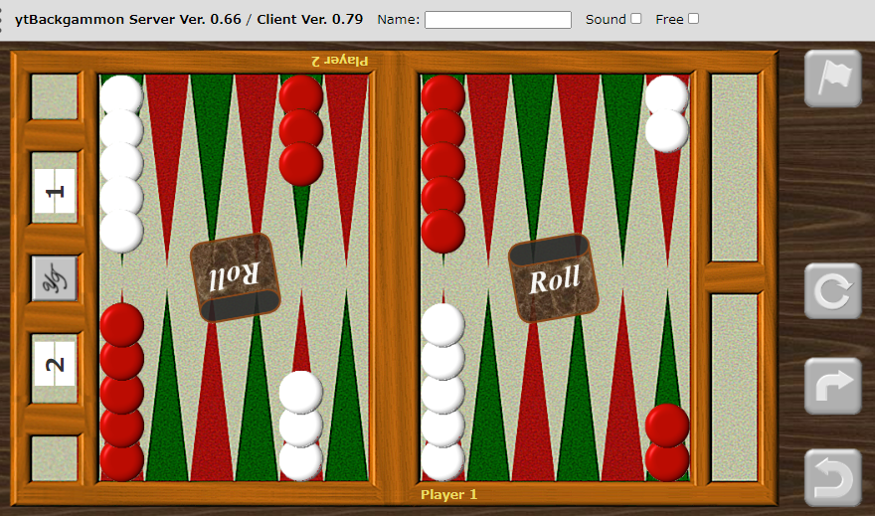
Player 2
の得点
(数字の下半分)
ゼロ・クリア
間違えたら
戻す！
(数字の上半分)
カウントアップ
(数字の下半分)
ゼロ・クリア
Player 1
の得点

